Slide 1

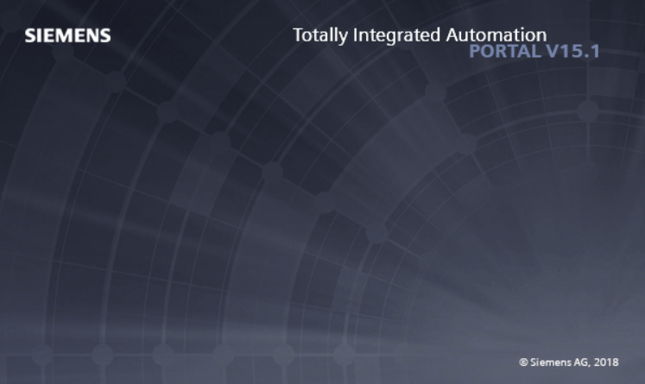
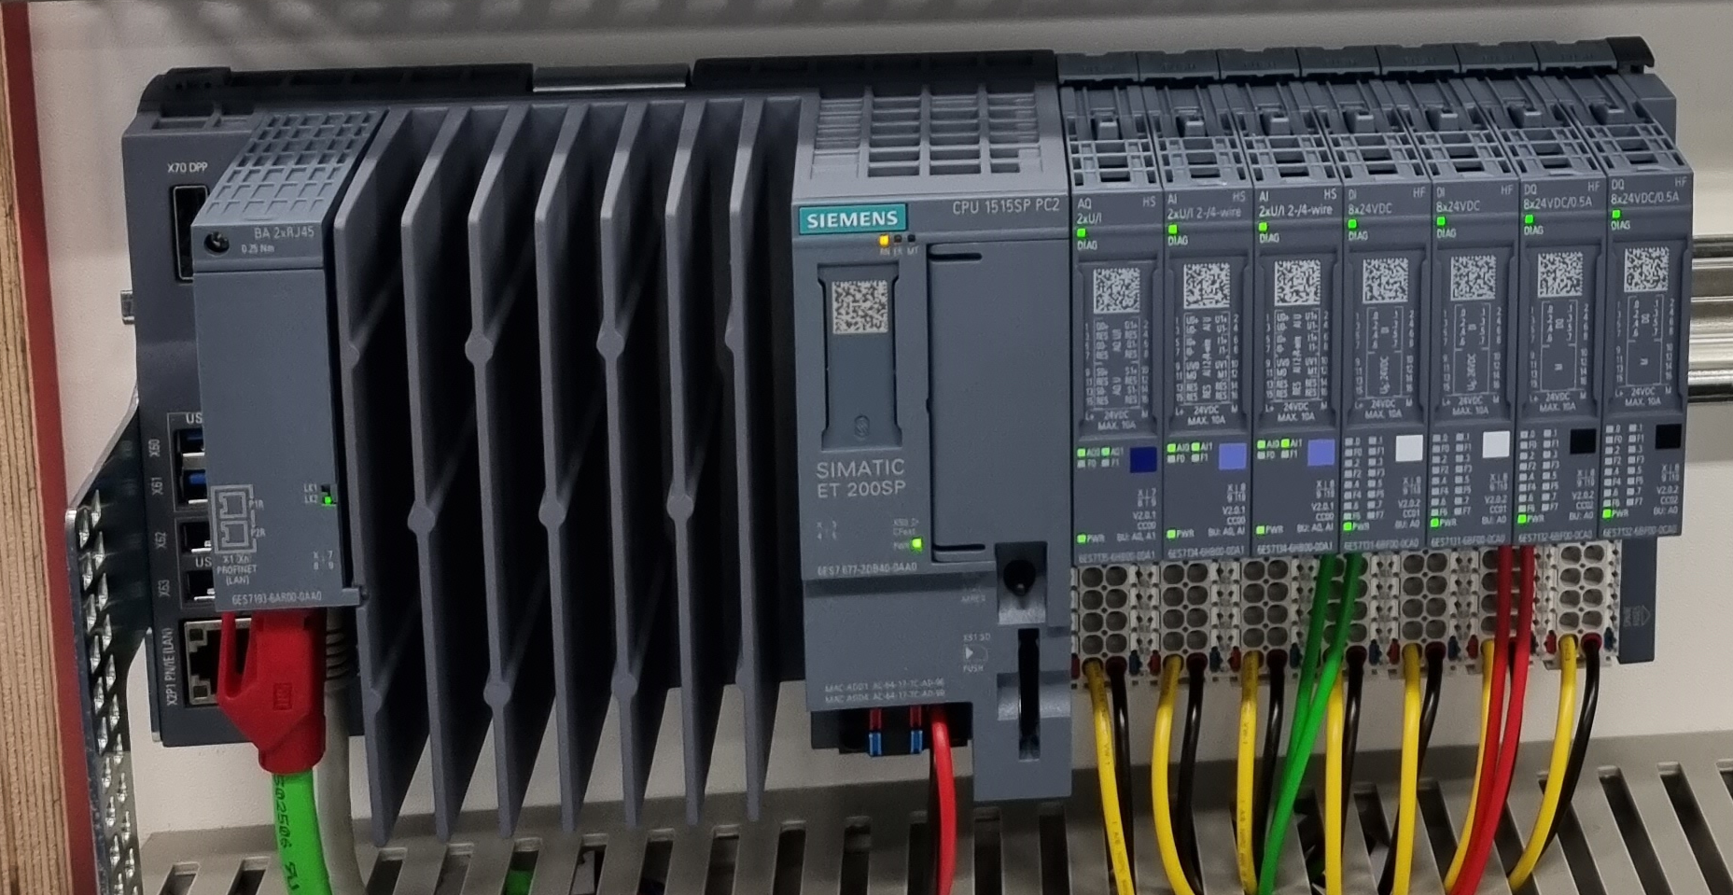
Mechatronisches Produktionssystem
Schritt für Schritt Tutorial „Siemens SPS-Programmierung“
Produktionstechnik Praktikum GPE
Autoren: Frederik Markman
Henning Lütkemeier
Datum: 15.12.2022
Notes:
Henning

Slide 2
Inhaltsübersicht
Einführung SPS
Begriffsdefinition
Anwendungsbereiche
Hardware
Baugruppe
Schematische Darstellungen
Software - Schritt für Schritt zum TIA-Projekt
Projekt anlegen
Baugruppe konfigurieren
Variablentabelle anlegen
Main Baustein konfigurieren
Programm erstellen mit FUP
Online mit SPS verbinden
Literaturverzeichnis

Slide 3
Einführung SPS
Begriffsdefinition
Speicherprogrammierbare Steuerung
Verarbeitung von Ein- und Ausgängen durch Anwenderprogramm
Modulare Bauweise der Peripherie
Siemens einer der größten Hersteller,
neben Beckhoff und Phoenix Contact

Slide 4
Einführung SPS
Anwendungsbereiche
Vielzahl von Anwendungsbereichen in der Industrie
Auch im Heimbereich für kleine Steuerungen --> Smart-Home
Überall wiederzufinden wo komplexe Aufgaben bearbeitet werden müssen
Zunehmend auch bei der Gestaltung von Mensch-Maschine-Schnittstellen wieder zu finden

Slide 5
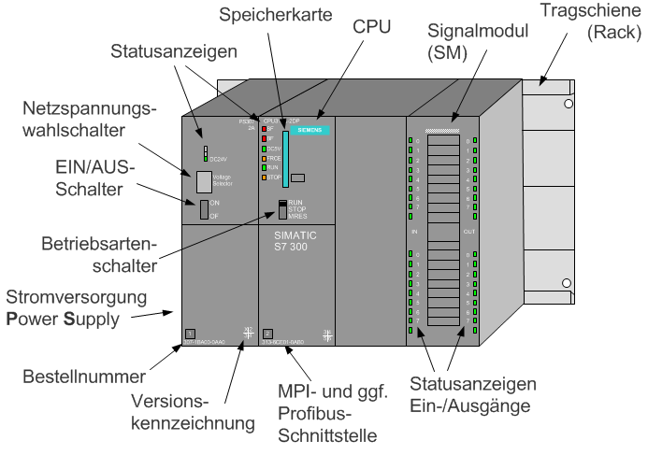
Hardware
Baugruppe
Darstellung verschiedener Modelle:
Abbildung 1
Abbildung 1: https://www.xplore-dna.net/pluginfile.php/612/mod_page/content/5/S7%20CPU313C-2DP.V2.png

Slide 6
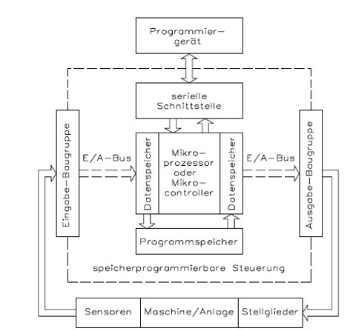
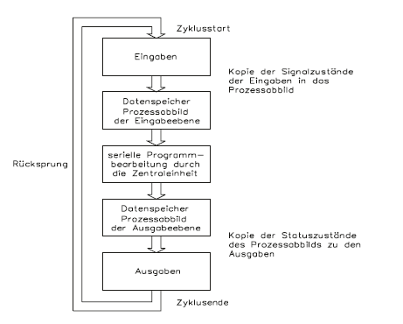
Hardware
Schematische Darstellungen
Prinzipieller Aufbau einer SPS:
Funktionsablauf einer SPS:
Serieller Zyklusdurchlauf mit einer Geschwindigkeit von 20 bis 50 ms
Pro Anweisung eine Durchlaufzeit von 1 bis 3 µs
Abbildung 2
Abbildung 3
Abbildung 2 und 3: Herbert Bernstein, Elektropneumatische und elektrohydraulische Bauelemente in der Mechatronik, S. 344

Slide 7
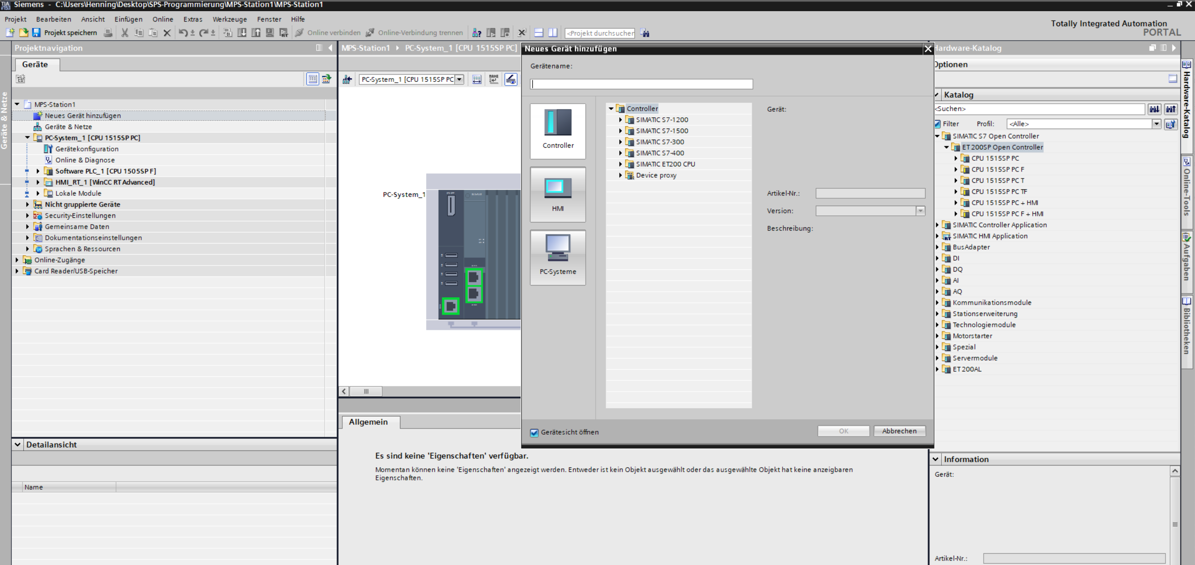
Software – Schritt für Schritt zum TIA-Projekt
Neues Projekt anlegen
Neues Projekt anlegen
In der Übersicht "neues Gerät hinzufügen" Baugruppen auswählen und hinzufügen

Slide 8
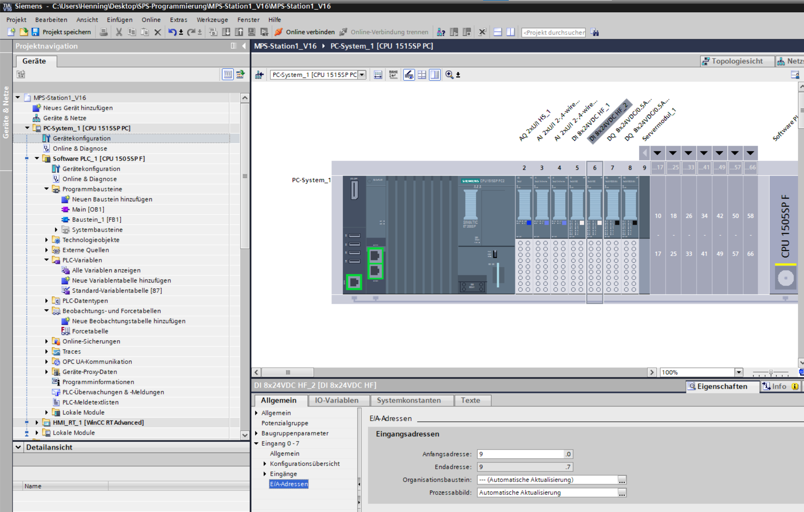
Software – Schritt für Schritt zum TIA-Projekt
Baugruppe konfigurieren
Die ausgewählte SPS wird dann in dem Fenster "Geräte Sicht" dargestellt
Unter Eigenschaften der Ein- und Ausgangsmodule können nun die Anfangs- und Endadressen vergeben werden
Unter CPU-Eigenschaften die zuvor bestimmte IP-Adresse vergeben

Slide 9
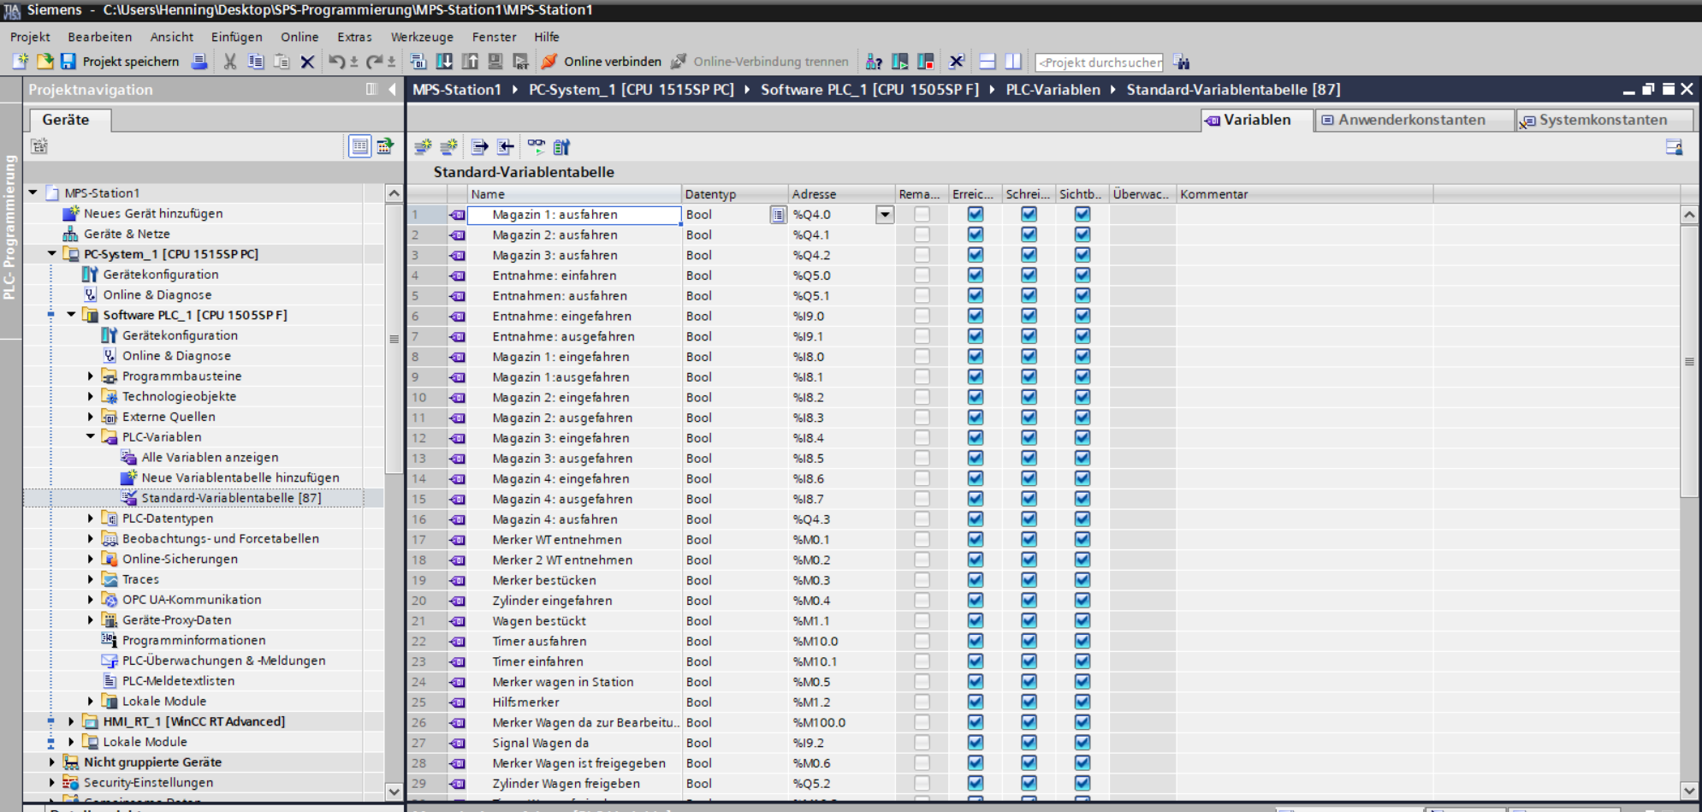
Software – Schritt für Schritt zum TIA-Projekt
Variablentabelle anlegen
Nach Anlegen einer neuen Variablentabelle können nun die zuvor angelegten Adressen vergeben und Benannt werden

Slide 10
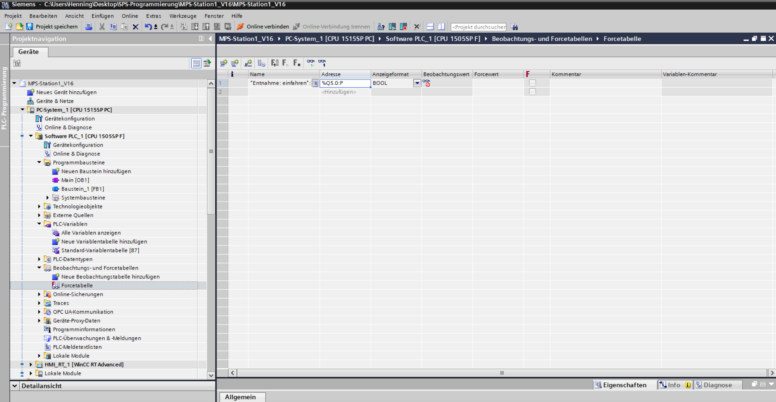
Software – Schritt für Schritt zum TIA-Projekt
Forcetabelle anlegen
Mithilfe der Forcetabelle ist es möglich, einzelne Aus- und Eingänge manuell auf den Wert 1 oder 0 zu setzen
Dies hat den Vorteil das man sein Programm manuell steuern kann, auch ohne das ein zu erwartendes Signal anliegt

Slide 11
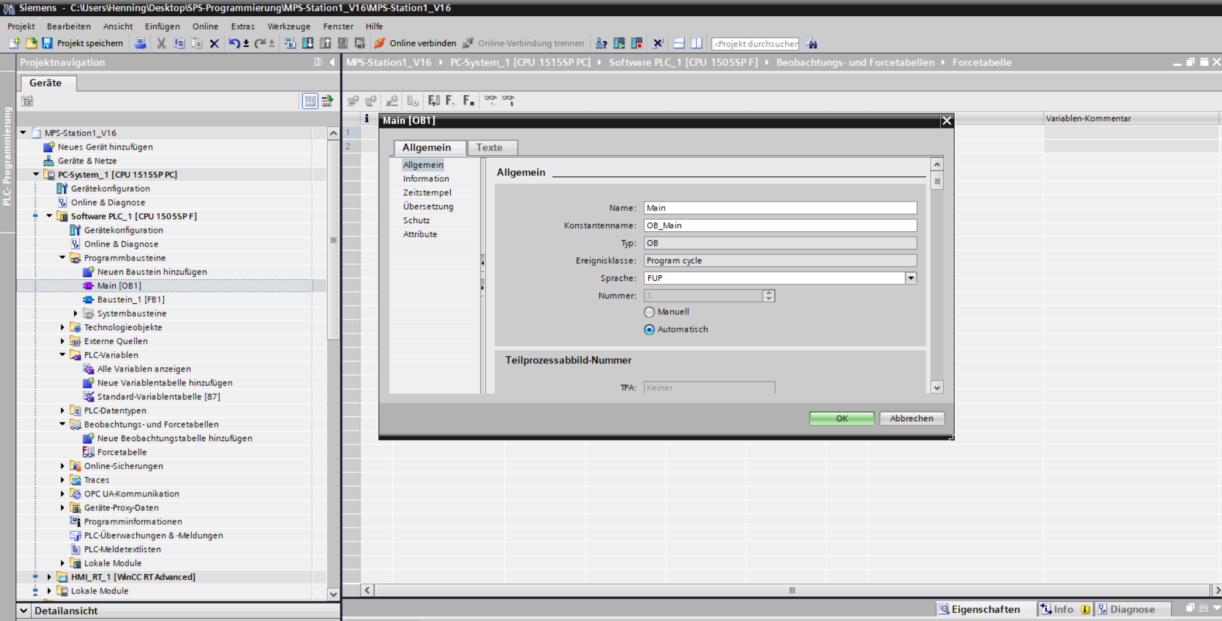
Software – Schritt für Schritt zum TIA-Projekt
Main Baustein konfigurieren
Als nächsten Schritt wird der Main Baustein konfiguriert, in dem die Programmierung stattfindet
Hierzu wird die Programmiersprache auf FUP gestellt
FUP (Funktionsplan), grafische Programmiersprache innerhalb von STEP 7 (TIA)

Slide 12
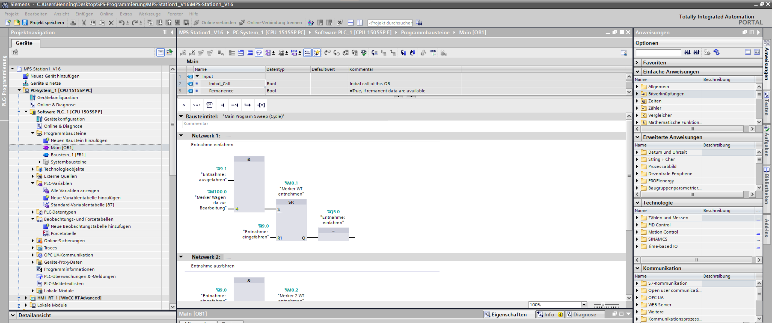
Software – Schritt für Schritt zum TIA-Projekt
Programm erstellen mit FUP
Kein Strukturierter Code
Programmierung anhand Logikbausteinen
Auswahl der Bausteine mithilfe der Bibliothek

Slide 13
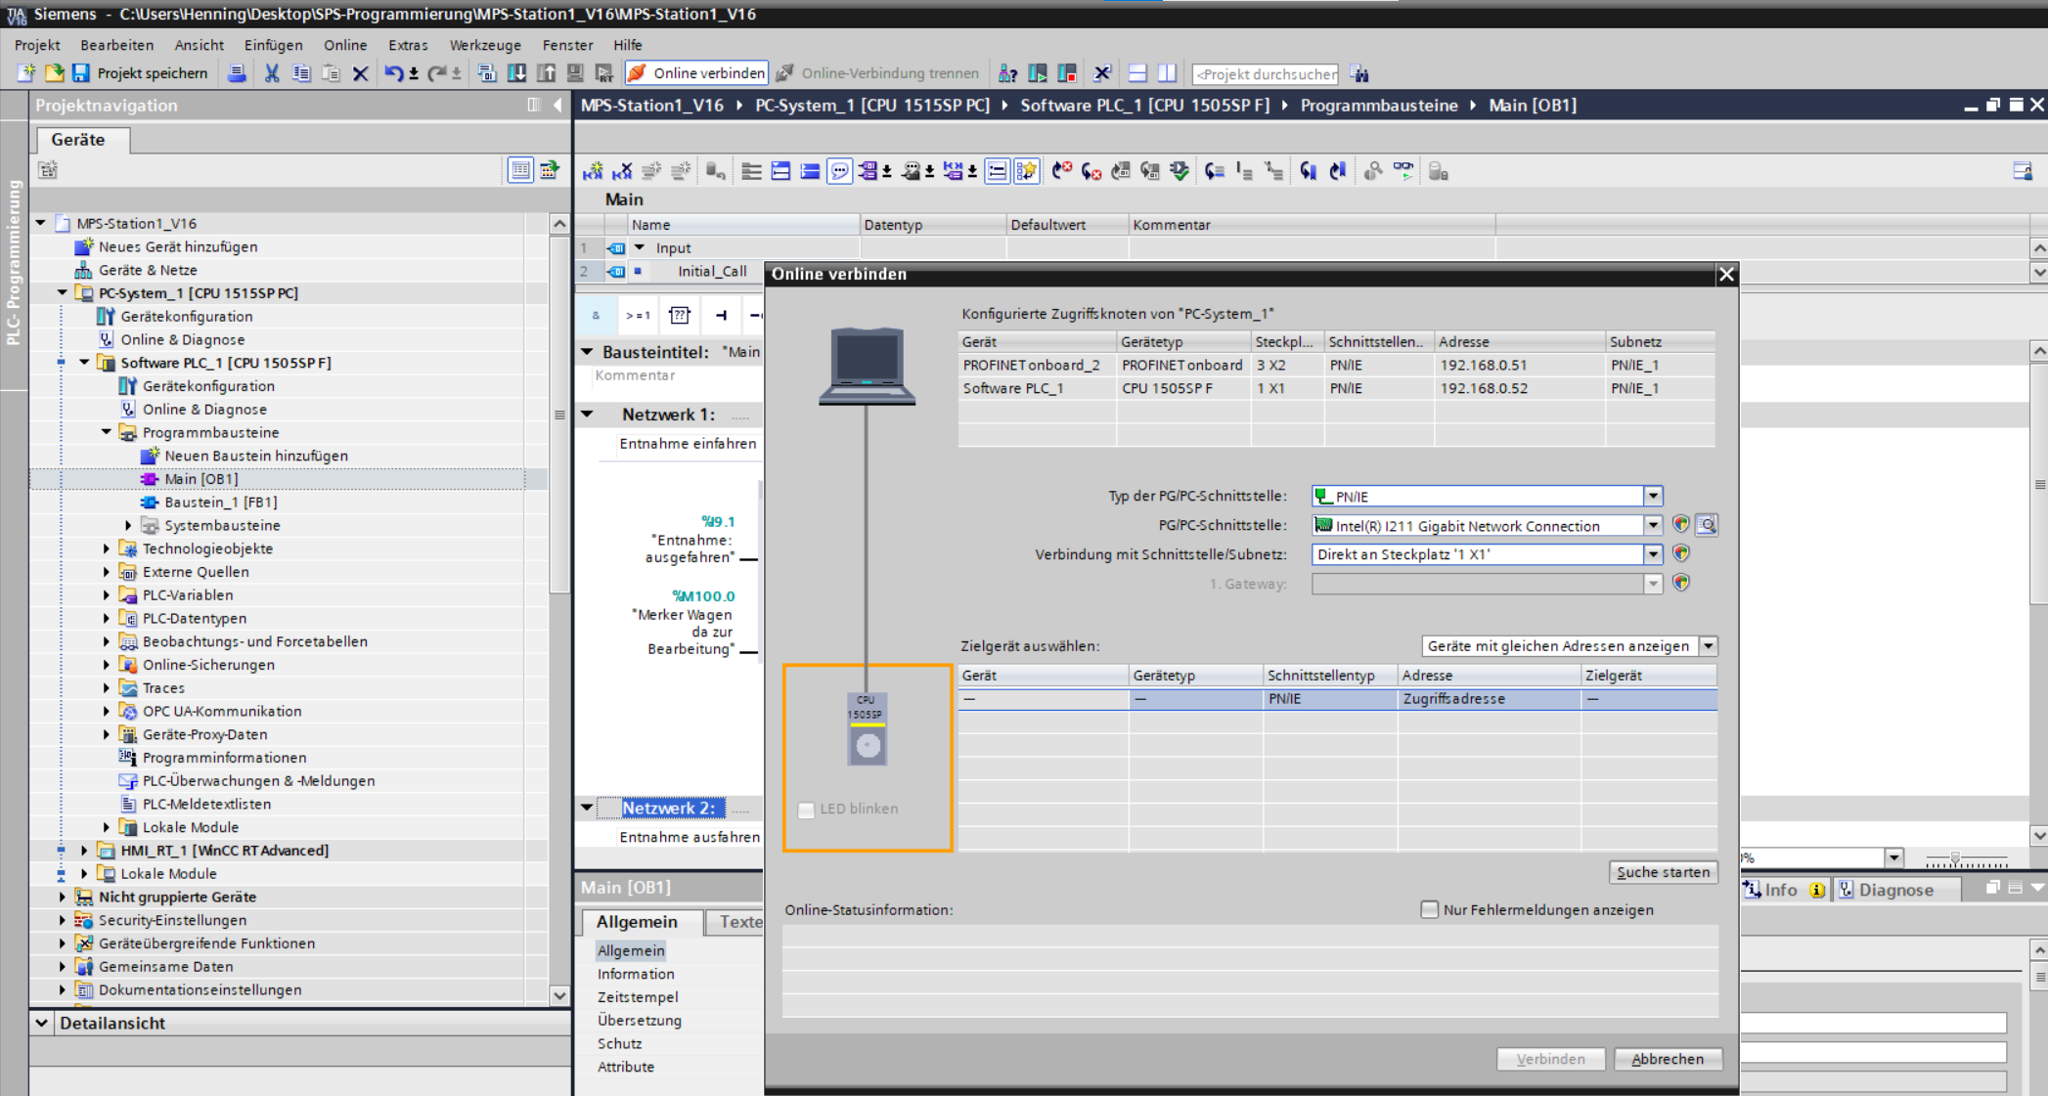
Software – Schritt für Schritt zum TIA-Projekt
Online mit SPS verbinden
Verbindung zur SPS herstellen
Auswahl der korrekten
SPS- und PC Schnittstelle
Nachdem eine Verbindung hergestellt wurde, ist es möglich sein Programm in oder von der CPU zu laden.
Das "Brillen" Symbol stellt die Beobachtungsfunktion dar, und dient der Programm- und Fehleranalyse

Slide 14
Vielen Dank für Ihre
Aufmerksamkeit!

Slide 15
Literaturverzeichnis
https://www.xplore-dna.net/pluginfile.php/612/mod_page/content/5/S7%20CPU313C-2DP.V2.png
Herbert Bernstein, Elektropneumatische und elektrohydraulische Bauelemente in der Mechatronik, ISBN 978-3-658-34444-3

